Slide 1
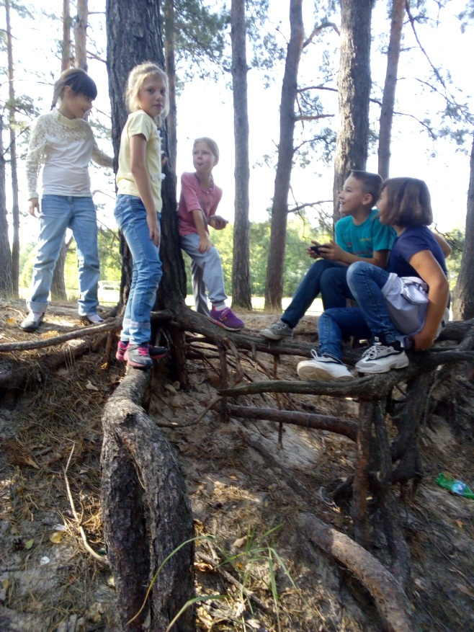
Черкаський районний центр дитячої та юнацької творчості
Інтернет проект Ліги старшокласників:
«Збережемо природу заради майбутнього»
Роботу виконала вихованка
гуртка «Юні екологи» ЧРЦДЮТ,
Середенко Вікторія
Керівник - Гаврилюк Г.Д.

Slide 2
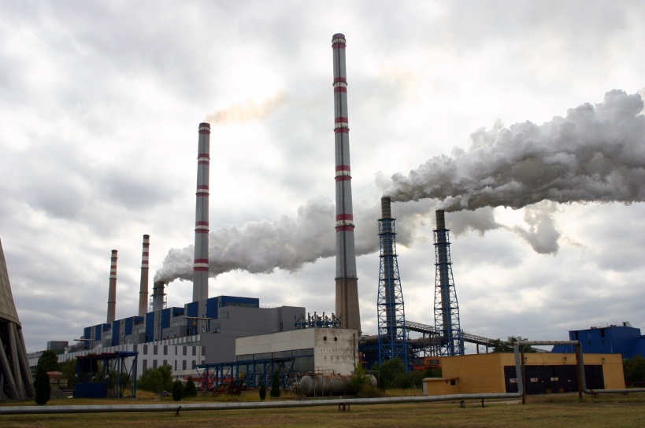
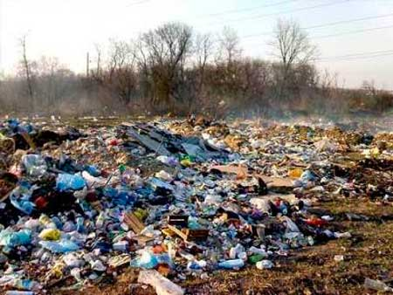
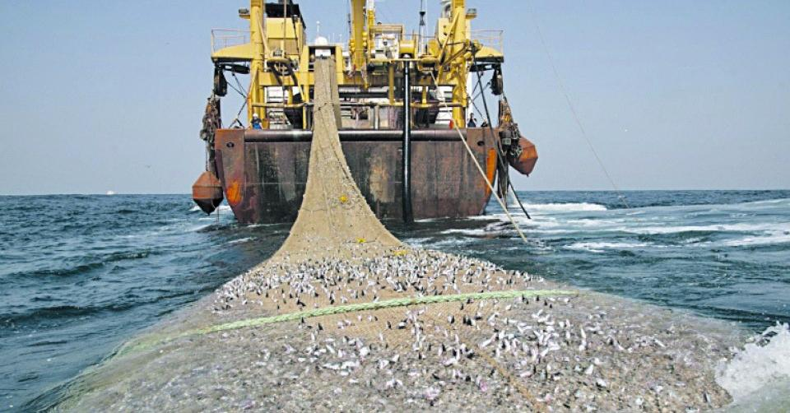
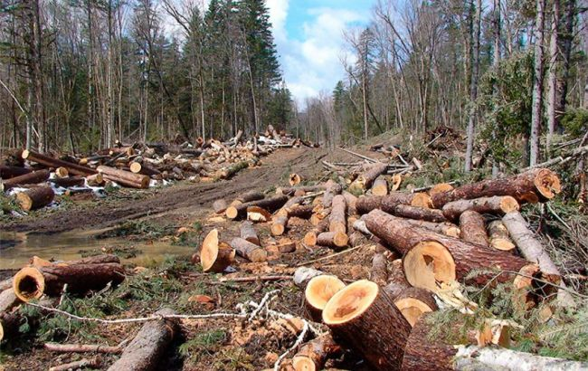
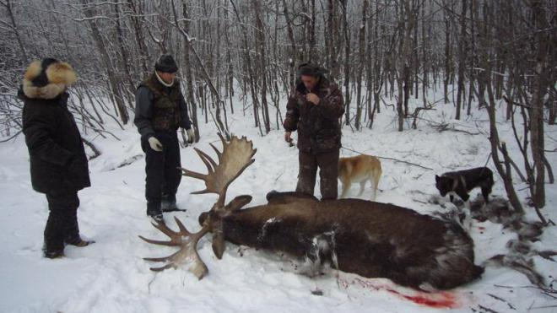
Чого хвилюються народи
І люди замишляють зло?
Хто їм сказав: «Вінець природи»?
Хіба для них її чоло?
(Л.Костенко)

Slide 3
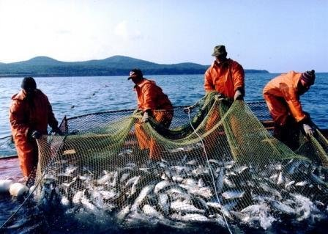
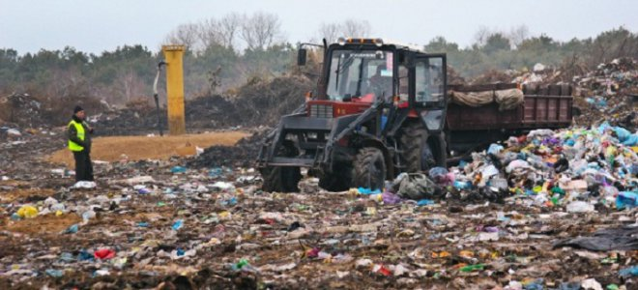
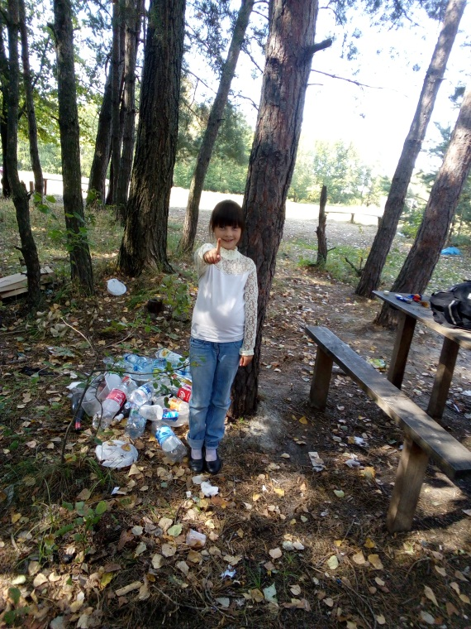
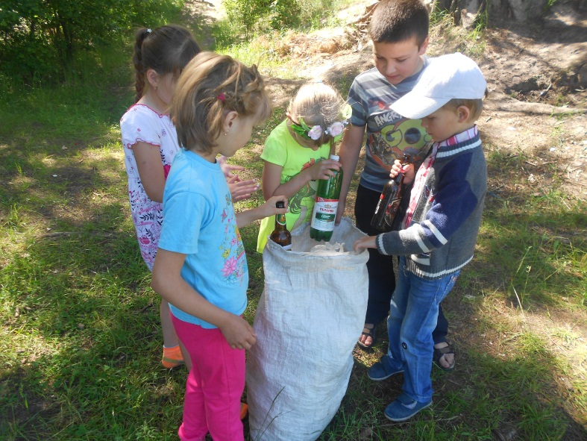
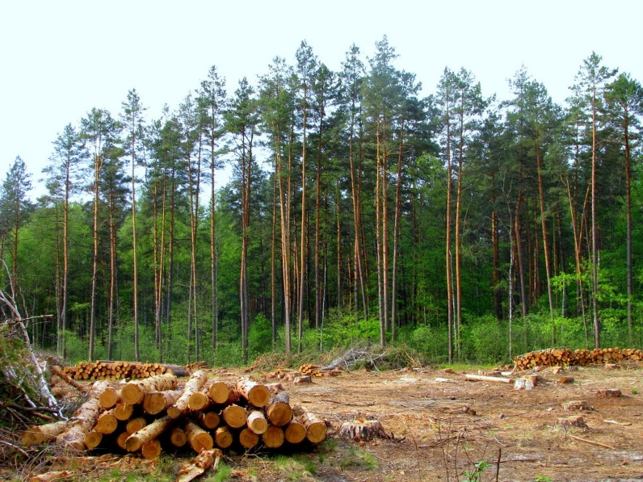
Ми живемо в епоху бурхливого розвитку цивілізації і в зв’язку з цим охорона навколишнього середовища в наш час для людей є однією з найважливіших проблем.

Slide 4
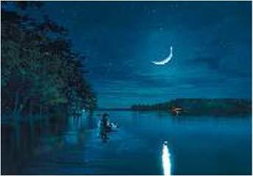
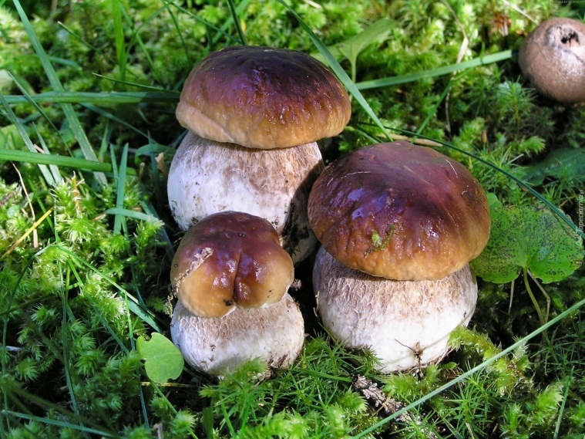
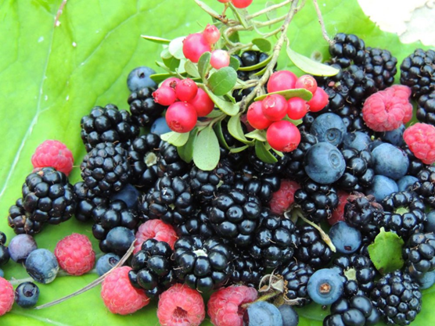
Люди здавна ставилися до природи з повагою, наділяючи живі і неживі предмети душею. Тому брали від природи тільки необхідне. Навіть у народних піснях із любов’ю оспівували її.
Місяць на небі, зіроньки сяють…

Slide 5
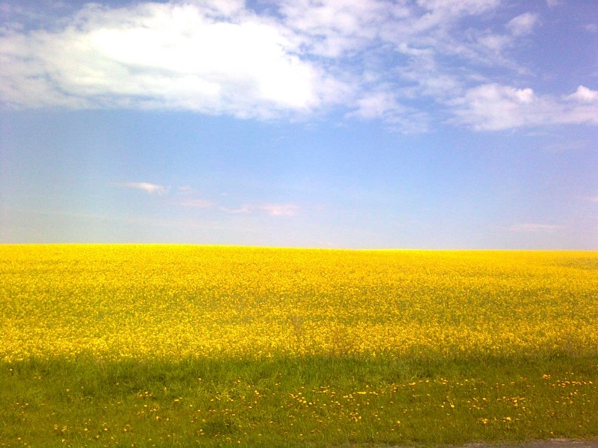
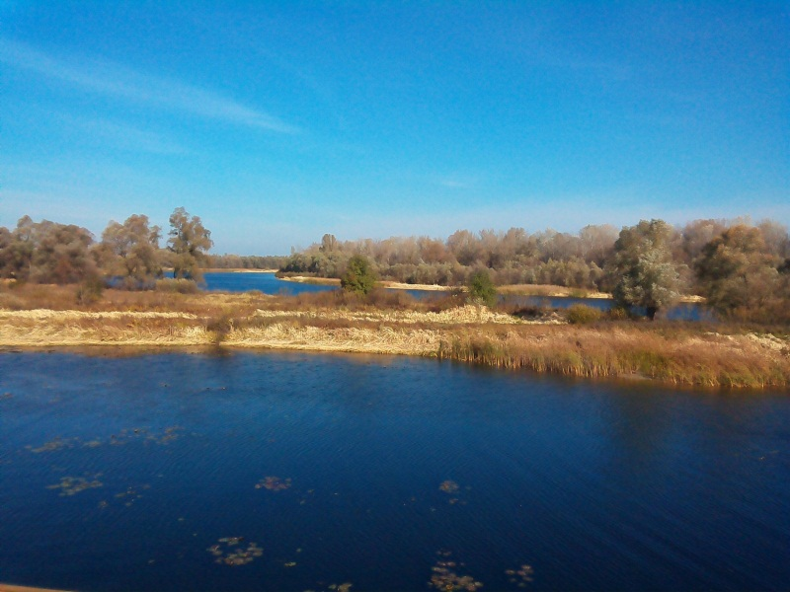
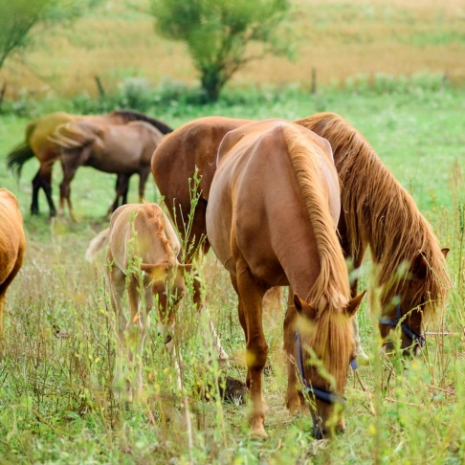
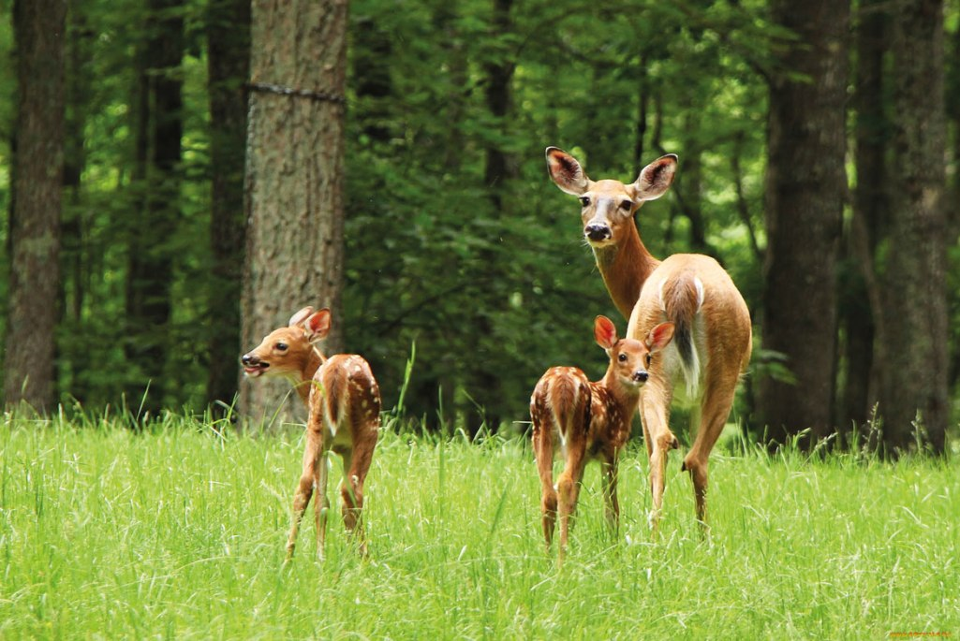
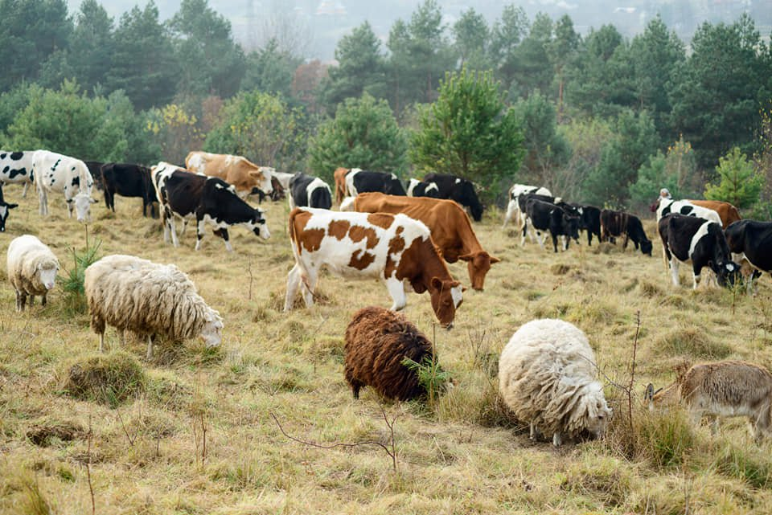
Наша Земля дуже щедра: завдяки рослинам ми дихаємо чистим повітрям, поля годують нас хлібом та овочами, водоймища – рибою, на луках пасуться тварини, що дають молоко, м’ясо, вовну.

Slide 6
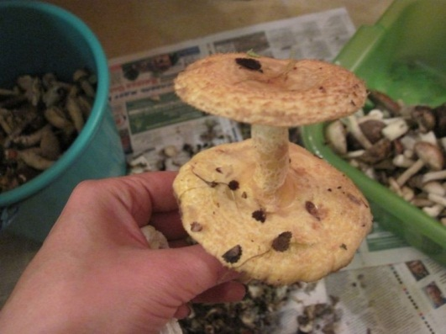
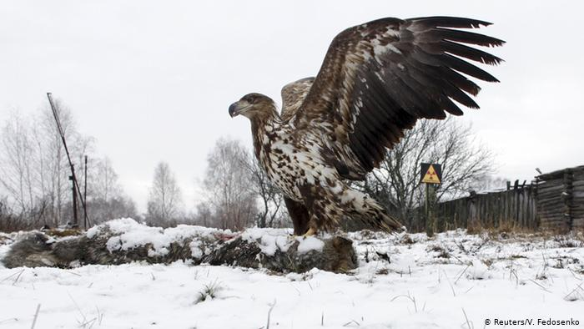
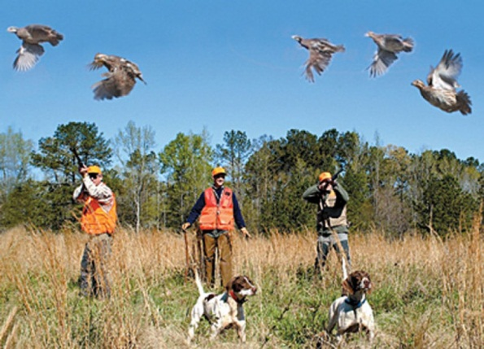
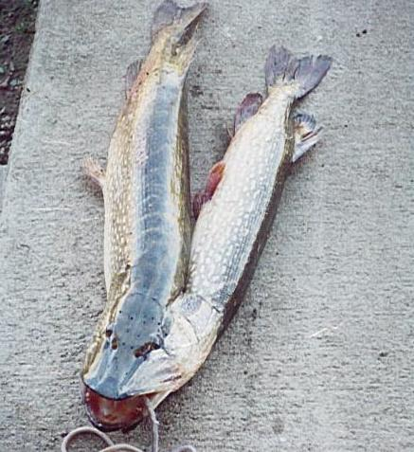
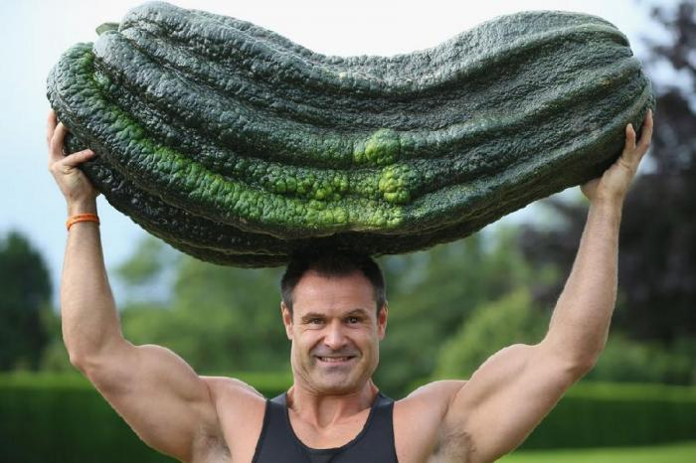
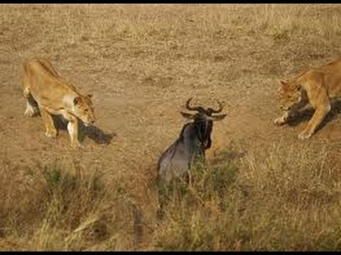
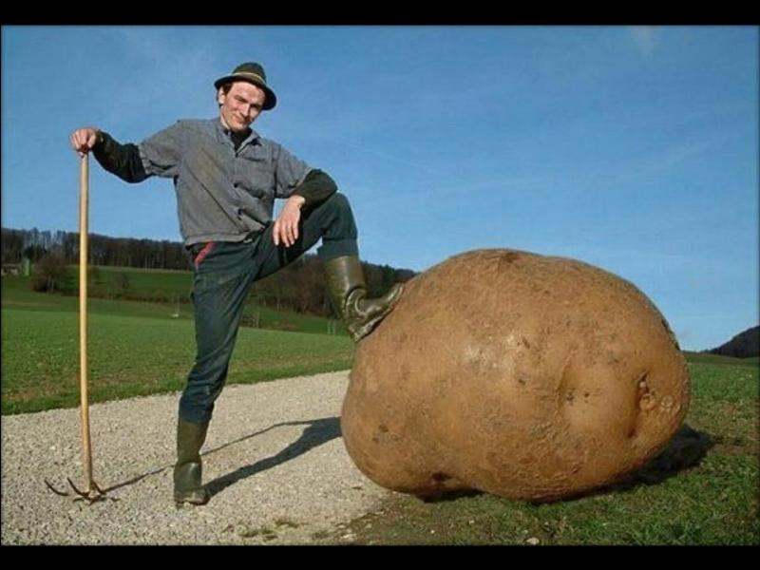
Та давно ми чуємо вже перші «дзвіночки», які можуть перетворитися на набатні дзвони: з водойм виловлюють риб-мутантів, з’являються овочі гігантських розмірів, кожного року десятки, сотні видів рослин та тварин потрапляють до Червоної книги, тому що їм загрожує небезпека повного зникнення. А скільки їх вже зникло…

Slide 7
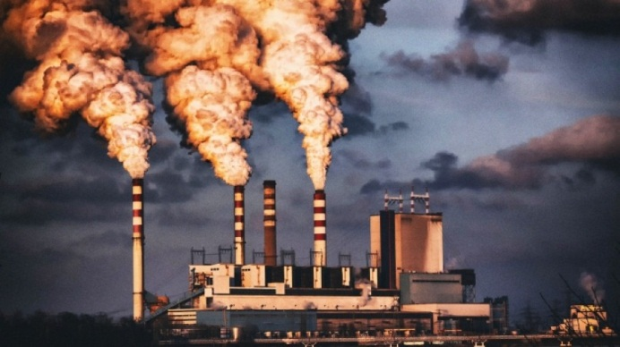
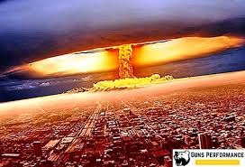
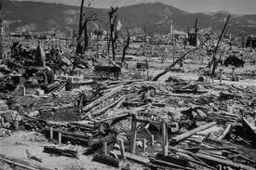
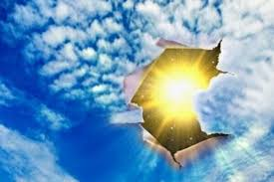
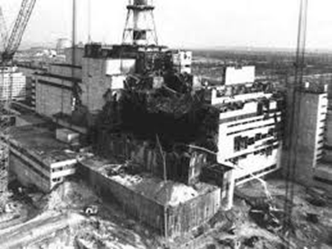
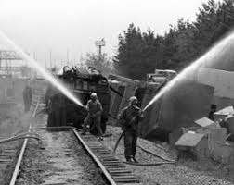
Земля надсилала людству вже багато застережень: торнадо, стихії, повені, землетруси… Зараз відбувається руйнування озонового шару … і це неминуче відчує кожен із нас.

Slide 8
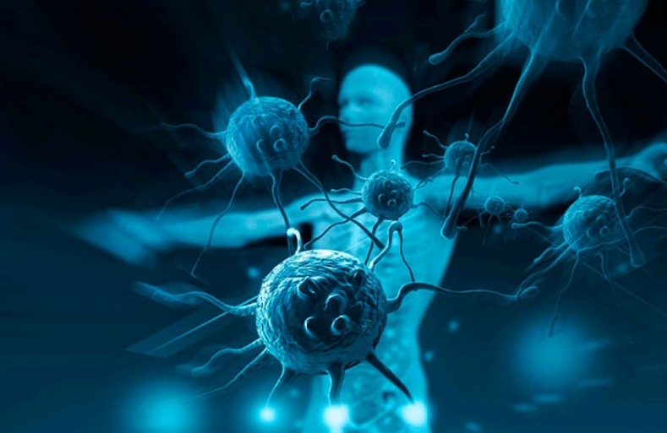
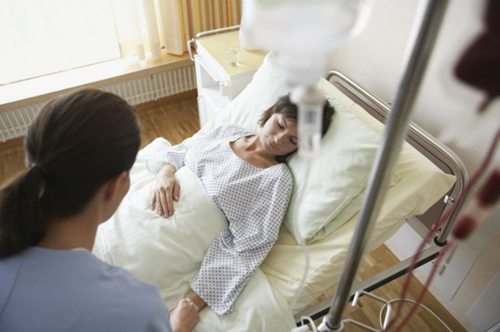
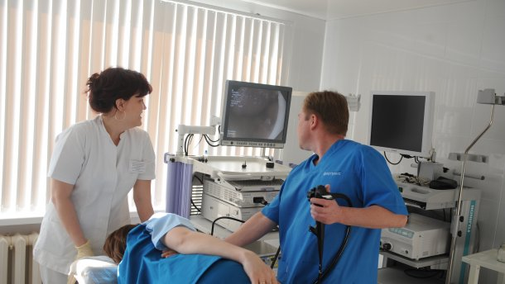
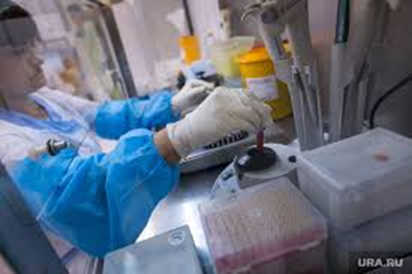
Кожного року збільшується кількість людей, які страждають на смертельні хвороби. Люди помирають від них, а лікарі та вчені ще недостатньо виявили причин виникнення цих хвороб і способів їх лікування.

Slide 9
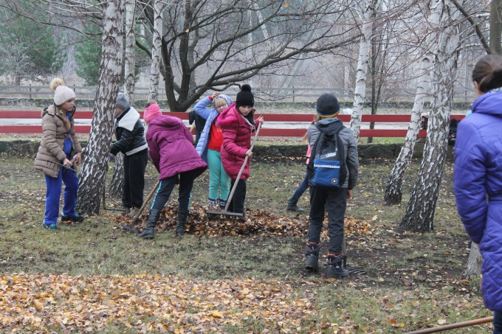
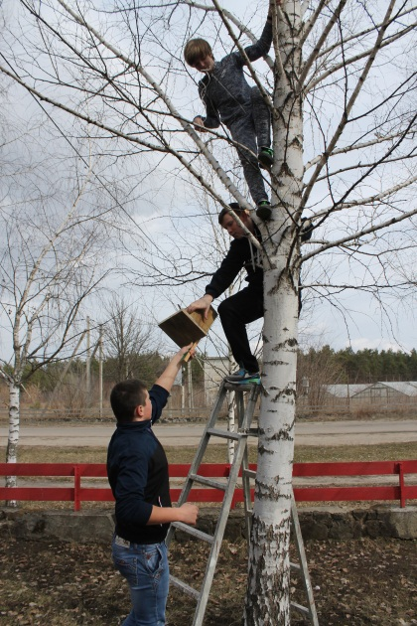
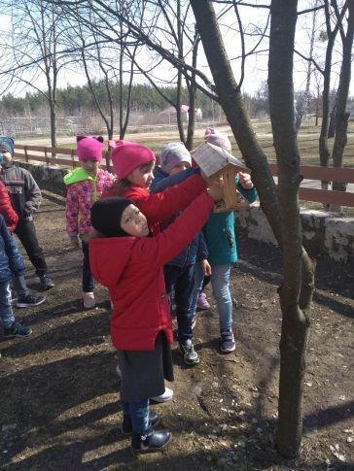
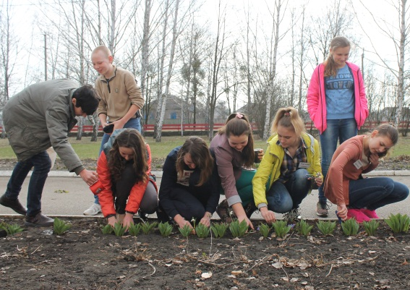
Проблеми екології загрожують нашому життю та життю майбутніх поколінь. Свій посильний внесок у збереження природи може зробити кожен: не засмічувати землю, по якій ходимо, посадити хоча б одне деревце, зробити шпаківню навесні. Звичайно, це небагато, але, якщо кожна людина почне шанобливо ставитися до навколишнього середовища, це відчує кожен!

Slide 10
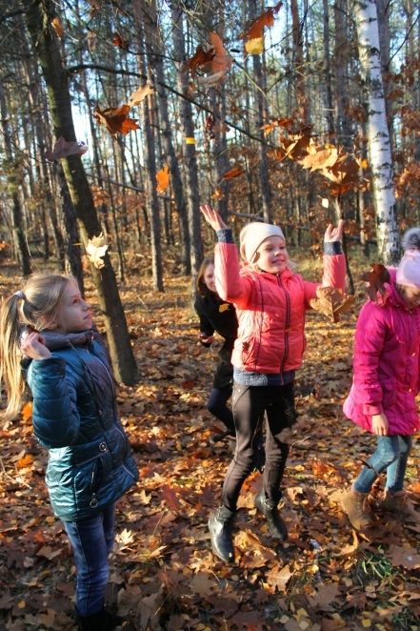
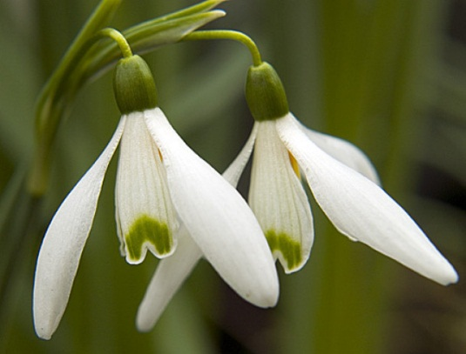
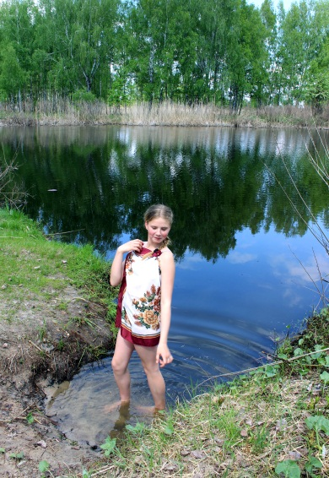
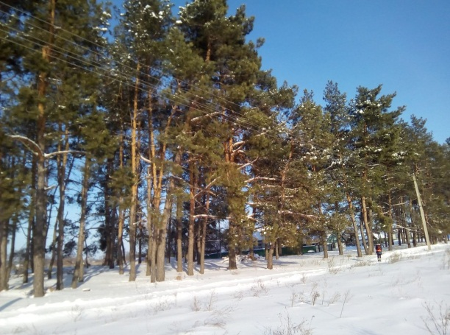
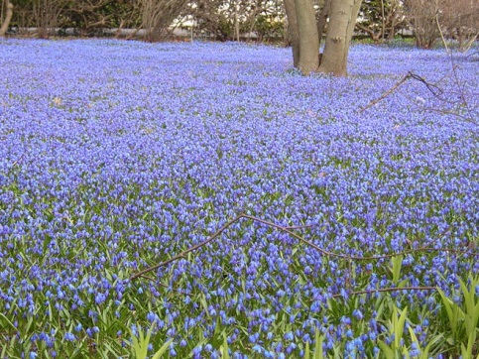
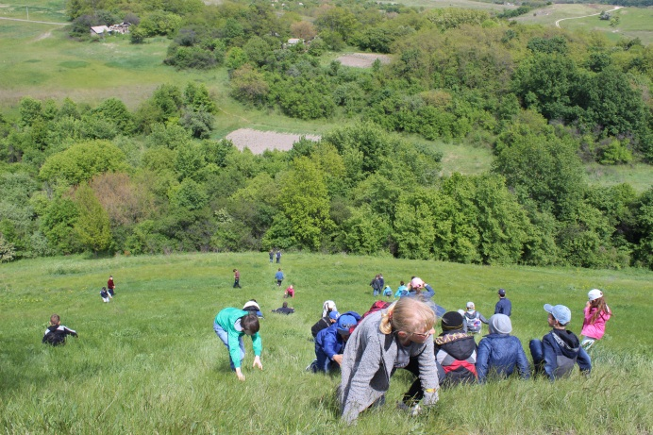
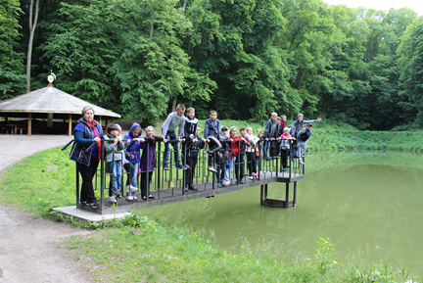
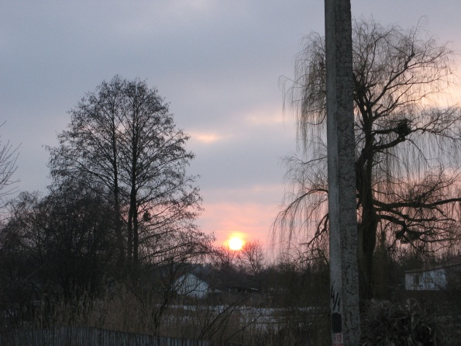
Давайте зробимо все, щоб наші діти та онуки дихали пахощами квітів, чули спів птахів у лісах, ходили по м’якій травичці, милувалися сходом сонця.
Залишимо їм у спадок чисту та прекрасну Землю!

Slide 11
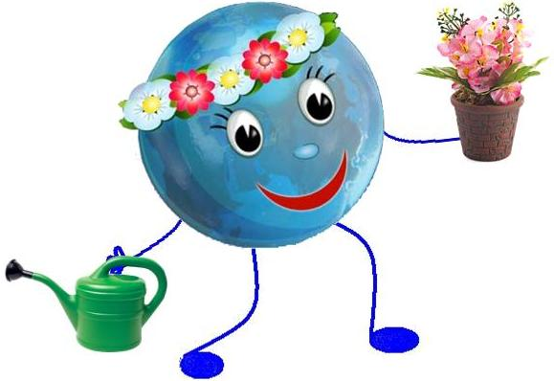
Дякую за увагу!

